Slide 1
Expresión
oral y corporal

Slide 2
Expresión
oral
Hablar con claridad.
Ritmo y articulación correcta.
Volumen de voz adecuado.
Conjunto de técnicas que determinan las pautas para comunicarse oralmente con efectividad.

Slide 3




Concentración
Respiración
Usa la respiración diafragmática
Fonación-vocalización
Realiza con tu voz ejercicios mencionando las vocales en diferentes tonos.
Relajación
Relaja los músculos del cuerpo y de tu cara
Articulación
Lee textos exagerando con tu boca.
Procesos de técnica vocal

Slide 4

Expresión corporal
Son las expresiones, movimientos, posturas, gestos que se hagan con las diferentes partes del cuerpo.
“Es comunicar sin palabras”

Slide 5
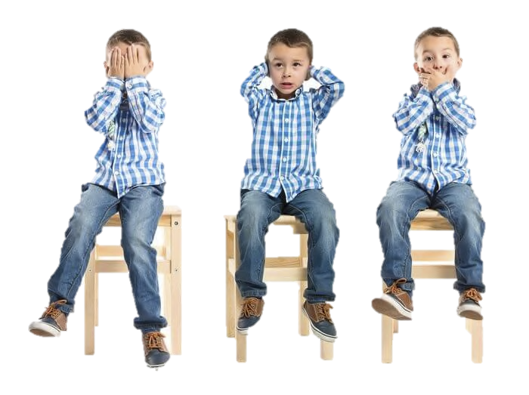
Claves del
lenguaje corporal
Los gestos en la cara
Bloqueo

Slide 6



Claves del
lenguaje corporal
Posiciones en la cabeza
Coqueteo Pedir/Pensar Escuchar
Evaluación
Sumisión

Slide 7
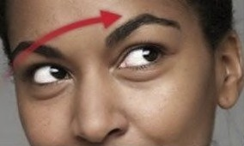
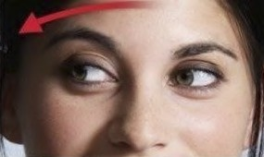
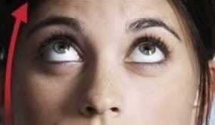
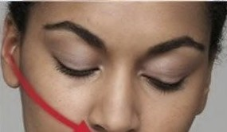
Claves del
lenguaje corporal
La mirada
Sensualidad
Aburrimiento
Complicidad
Tristeza

Slide 8
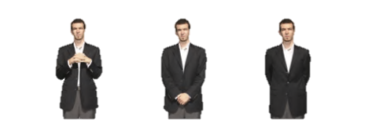

Claves del
lenguaje corporal
Posiciones de los brazos
Atención
Seguridad
Confianza
Escucha
Inseguridad
Rechazo

Slide 9
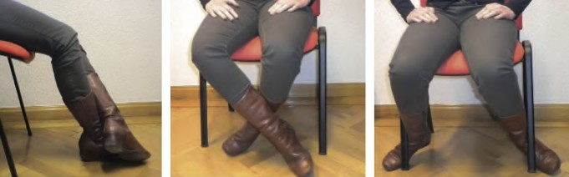
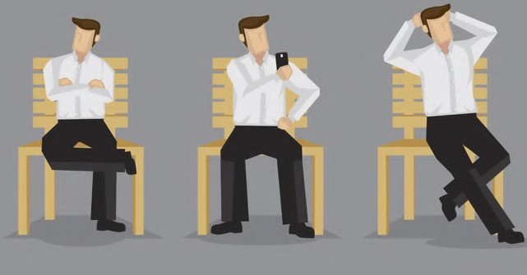
Claves del
lenguaje corporal
Posiciones de las piernas
Prepotencia
Timidez
Inseguridad
Bloqueo
Dominio
Relajación

Slide 10














